Slide 1
2.4 可以复用的代码

Slide 2
函数
系统函数：
input()、print()
int()、float()、str()
range()
len()、round()
列表专用函数（方法）：
.append()、.pop()

Slide 3
怎样调用函数？
函数名(参数)
如：调用print函数
print（“早上好”）

Slide 4
怎样接收函数的返回值？
变量=函数名(参数)
如：调用input函数，并接收其返回值
xx=input（“请输入：”）

Slide 5
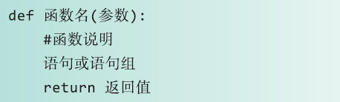
自定义函数：

Slide 6
案例：求n阶乘
def factorial(n):
# 求n！
s=1
for i in range(2,n+1):
s=s*i
return s
怎样调用？怎样接收其返回值？

Slide 7
小结：
1、函数定义在程序执行时，并不会执行
2、函数的调用，函数名（参数）
3、函数的返回值，需要变量接收

Slide 8
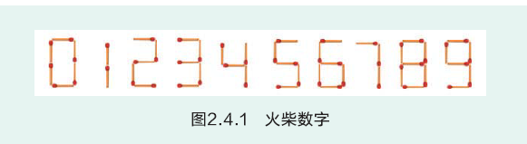
案例：火柴棍
——0到111，哪些数字只需要6根火柴棒

Slide 9
案例：生肖
——输入出生年份（>1900），输出生肖属相

Slide 10
模块及模块的导入：
import xxx
from xxx import yy
from xxx import yy as zz
from xxx import *
random、time模块
time.sleep(2)
random.randint(10)

Slide 11
文件夹mymodule
文件mymodule.py，里面定义了一个match_num函数（火柴棒）
文件setup.py
from distutils.core import setup
setup(
name ='mymodule', #参数一定要与mymodule.py文件名相同
version ='1.0.0', #版本号
py_modules =['mymodule'], #参数一定要与mymodule.py文件名相同
author='yd', #作者
author_email='zy@mail.com', #作者邮箱
description ='计算一个数字需要多少根火柴棒', #代码功能描述
)
发布：cmd—切换到目录---运行命令 python setup.py sdist
安装：cmd---切换到目录---运行命令 python setup.py install
发布代码：

